Slide 1
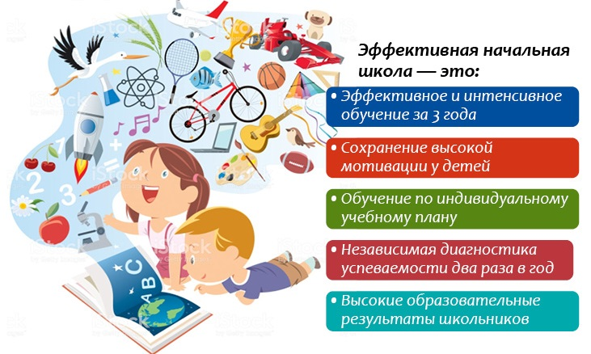

Slide 2
Порядок реализации ускоренного обучения
Заявление родителей о проведении педагогической диагностики
Педагогическая диагностика в конце учебного года, предшествующего новому учебному году
Информирование родителей (законных представителей) обучающихся о результатах педагогической диагностики
Заявление от родителей о реализации ускоренного обучения обучающегося

Slide 3
Диагностика уровня развития ребёнка, поступающего в 1-ый класс
Анкета ребёнка
Как тебя зовут? Назови имя, отчество и фамилию. __________________________________________________________________________________1б
Сколько тебе лет? Когда ты родился? (Дата) __________________________________________________________________________________1б
С кем ты живёшь? Назови членов своей семьи. __________________________________________________________________________________1б
Как зовут маму? Кем и где она работает? __________________________________________________________________________________1б
Как зовут папу? Кем и где он работает? __________________________________________________________________________________1б
Где ты живёшь? Назови адрес. __________________________________________________________________________________1б
Занимаешься ли ты в какой-нибудь секции, кружке? __________________________________________________________________________________1б
Чем любишь заниматься дома? __________________________________________________________________________________1б
Сформированность учебных навыков
Чтение
Не читает, но знает буквы ______________________________________________________________1б
Читает по буквам _____________________________________________________________________2б
Читает по слогам _____________________________________________________________________3б

Slide 5
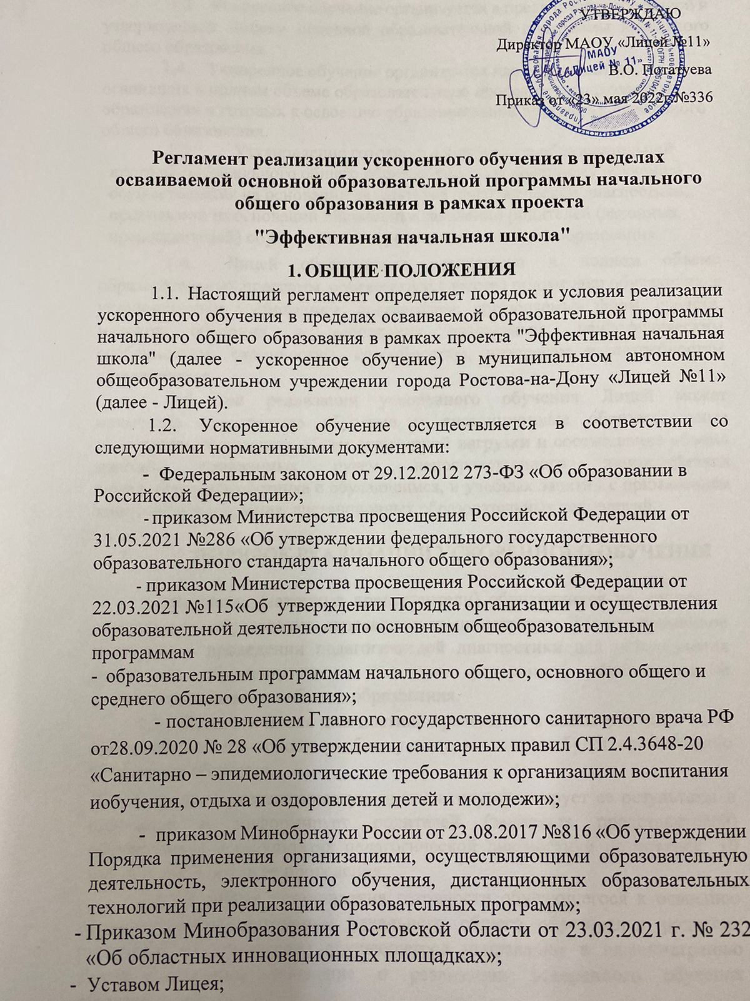
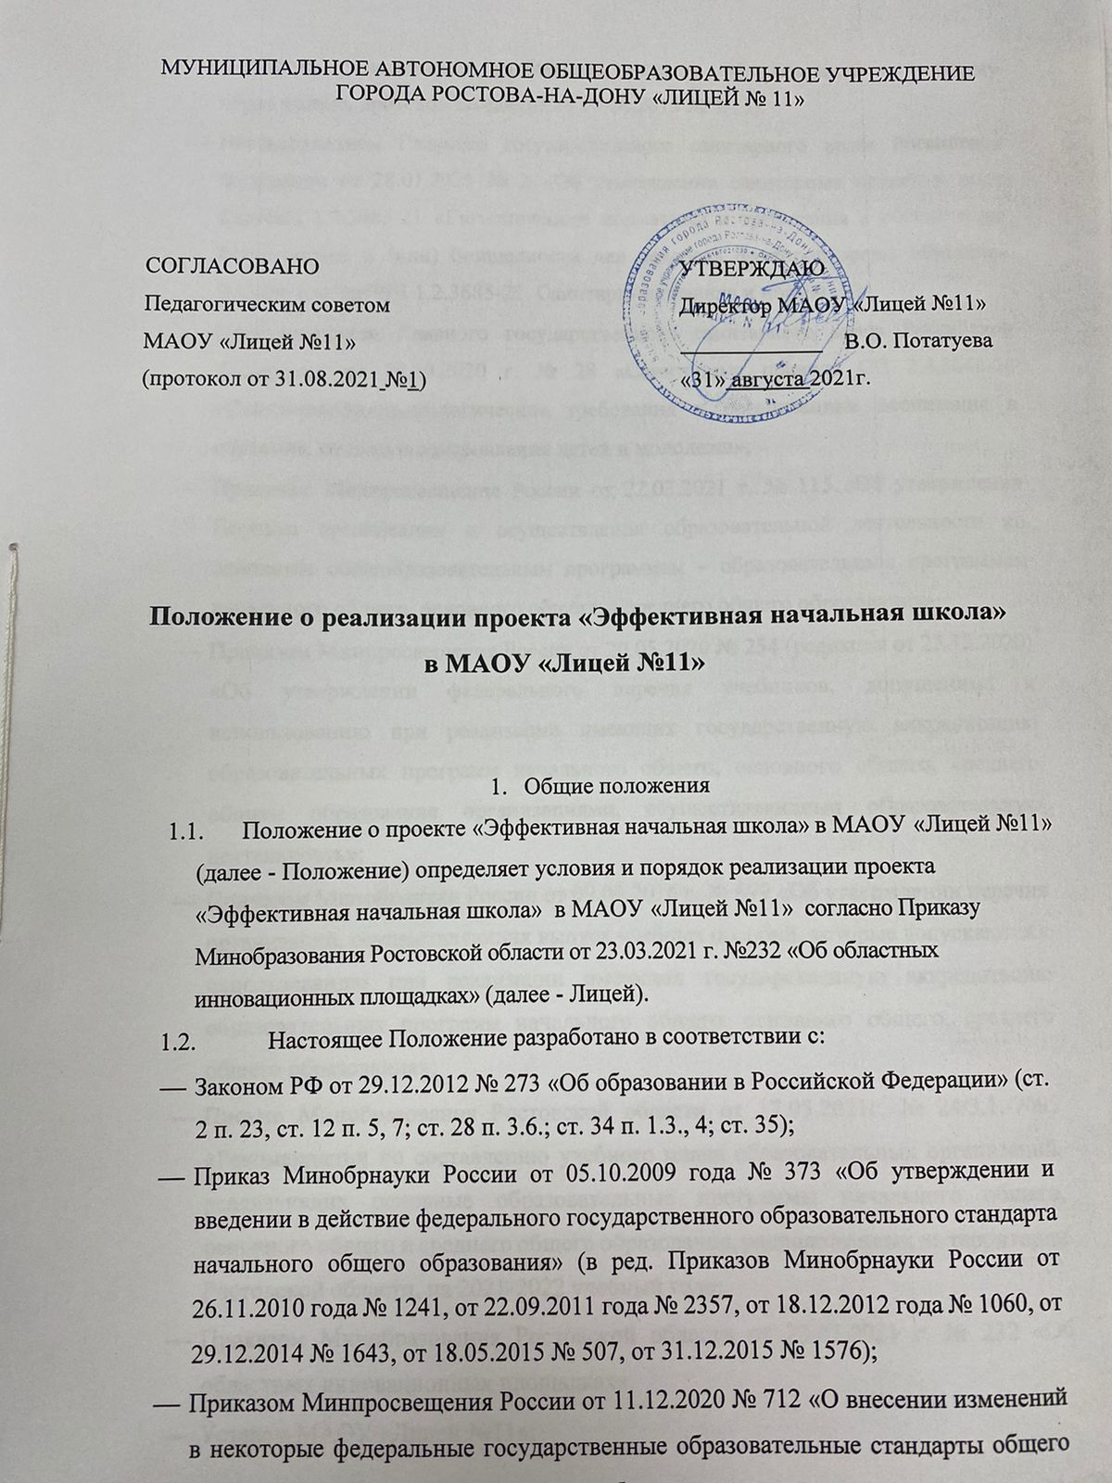
Локальные акты

Slide 6
Индивидуальный учебный план 1 года обучения
Предметные области | Учебные предметы | Количество часов в неделю | Количество часов в год
Обязательная часть
Русский язык и литературное чтение | Русский язык | 5 | 165
 | Литературное чтение | 4 | 132
Родной язык и Литературное чтение на родном языке | Родной язык | - | -
 | Литературное чтение на родном языке | - | -
Иностранные языки | Иностранный язык | - | -
Математика и информатика | Математика | 5 | 165
Обществознание и естествознание | Окружающий мир | 2 | 66
Искусство | Музыка | 1 | 33
 | Изобразительное искусство | 1 | 33
Технология | Технология | 1 | 33
Физическая культура | Физическая культура | 2 | 66
Итого |  | 21 | 693

Slide 7
Индивидуальный учебный план 2 года обучения
Предметные области | Учебные предметы | Количество часов в неделю | Количество часов в год
Обязательная часть
Русский язык и литературное чтение | Русский язык | 5 | 175
 | Литературное чтение | 4 | 140
Родной язык и Литературное чтение на родном языке | Родной язык | - | -
 | Литературное чтение на родном языке | - | -
Иностранные языки | Иностранный язык | 2 | 70
Математика и информатика | Математика | 5 | 175
Обществознание и естествознание | Окружающий мир | 2 | 70
Искусство | Музыка | 1 | 35
 | Изобразительное искусство | 1 | 35
Технология | Технология | 1 | 35
Физическая культура | Физическая культура | 2 | 70
Итого |  | 23 | 805

Slide 8
Индивидуальный учебный план 3 года обучения
Предметные области | Учебные предметы | Количество часов в неделю | Количество часов в год
Обязательная часть
Русский язык и литературное чтение | Русский язык | 4 | 140
 | Литературное чтение | 3 | 105
Родной язык и Литературное чтение на родном языке | Родной язык | 0,5 | 17,5
 | Литературное чтение на родном языке | 0,5 | 17,5
Иностранные языки | Иностранный язык | 2 | 70
Математика и информатика | Математика | 5 | 175
Обществознание и естествознание | Окружающий мир | 2 | 70
Основы религиозных культур и светской этики | Основы религиозных культур и светской этики | 1 | 35
Искусство | Музыка | 1 | 35
 | Изобразительное искусство | 1 | 35
Технология | Технология | 1 | 35
Физическая культура | Физическая культура | 2 | 70
Итого |  | 23 | 805

Slide 9
Результаты диагностических работ по русскому языку
Диагностическая работа | Ниже базового уровня | Базовый уровень | Повышенный уровень
Октябрь 2021 | 5 / 15% | 16 / 47% | 13 / 38%
Декабрь 2021 | 0 / 0 | 11 / 32% | 23 / 68%
Вывод: все учащиеся достигли базового уровня, 2/3 общего количества учащихся класса продемонстрировали результаты повышенного уровня освоения программы русского языка в промежуточный период текущего учебного года.

Slide 10
Результаты диагностических работ по математике
Диагностическая работа | Ниже базового уровня | Базовый уровень | Повышенный уровень
Октябрь 2021 | 5 / 15% | 16 / 47% | 13 / 38%
Декабрь 2021 | 0 / 0 | 9 / 26% | 25 / 74%
Вывод: все учащиеся достигли базового уровня, 25 человек из 34-х учащихся класса продемонстрировали результаты повышенного уровня освоения программы по математике в промежуточный период текущего учебного года. Из 18 предметных результатов по математике для учащихся 2-го класса первоклассники продемонстрировали 8 предметных результатов.

Slide 11
Результаты диагностических работ по окружающему миру
Диагностическая работа | Ниже базового уровня | Базовый уровень | Повышенный уровень
Октябрь 2021 | 5 / 15% | 16 / 47% | 13 / 38%
Декабрь 2021 | 0 / 0 | 11 / 25% | 23 / 75%
Вывод: все учащиеся достигли базового уровня, 3/4 общего количества учащихся класса продемонстрировали результаты повышенного уровня освоения программы окружающего мира в промежуточный период текущего учебного года. Из 6 метапредметных результатов учащиеся продемонстрировали отдельные умения и учебные действия с содержательными единицами программного содержания по окружающему миру.

Slide 13
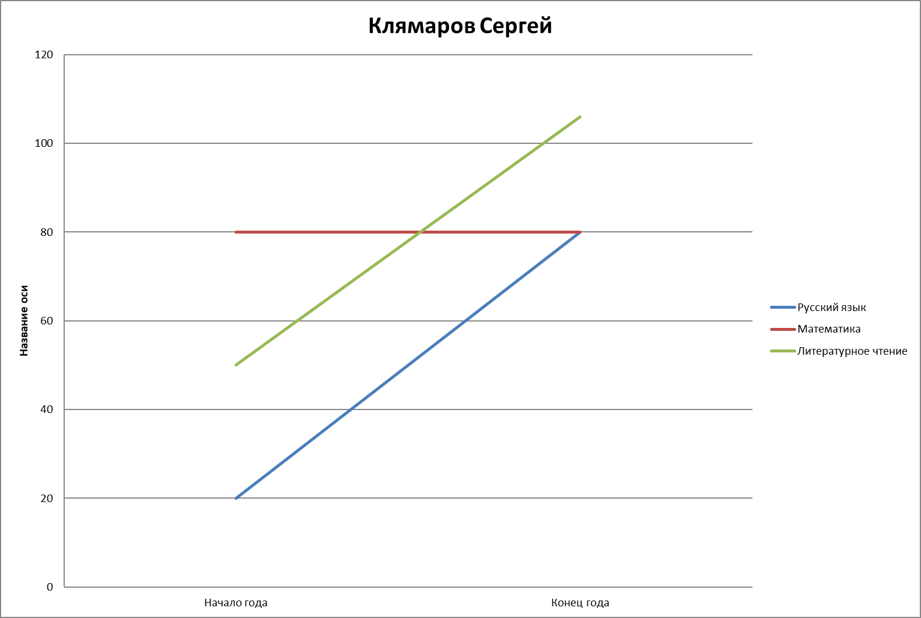

Slide 14
Уровень сформированности предметных УУД по классу
Класс | Предметы |  |  | Итого Баллы/максимум %
 | Русский яз и литературное чтение Баллы/максимум % | Математика Баллы/максимум % | Окружающий мир Баллы/максимум %
1-а | 134/196, 68,3% | 99/102 , 97 % | 102/136 , 75% | 335/434, 80%

Slide 15
Уровень сформированности метапредметных УУД по классу
Класс | Метапредметные УУД |  |  | Итого Баллы/максимум %
 | Познавательные Баллы/максимально,% | Регулятивные Баллы/максимально,% | Коммуникативные Баллы/максимально,%
1-а | 170/243 70% | 100/102, 98% | 68/101 67% | 340/444 77%

